Slide 1


Proyek Akhir Sistem Basis Data

Slide 2

KELOMPOK Y25
Armond Harer (2106634710)
M. Farrel Athaillah Nugroho (2106733875)
Zefanya Christira Deardo (2106637214)

Slide 3




WATCHYOUWANT
WatchYouWant merupakan website untuk pecinta film dan TV series, dimana user dapat melihat, menjelajah, dan berdiskusi tentang film.

Slide 4



WATCHYOUWANT
WatchYouWant dapat menampilkan informasi mengenai film bersama dengan trailernya, dan mendukung sistem search, rating, dan komentar sehingga user dapat berdiskusi mengenai film kesukaan mereka

Slide 5



WATCHYOUWANT
Setiap user dapat memiliki film favorit mereka masing-masing, dan dengan sistem rating dan komentar user dapat memberi opini mereka mengenai film tertentu

Slide 6



WATCHYOUWANT
WatchYouWant menggunakan beberapa sistem, antara lain framework ReactJS untuk frontend, API TMDB untuk database informasi film, NodeJS untuk backend, dan PostgreSQL menggunakan NeonDB untuk menyimpan database local yang berisi informasi user

Slide 7

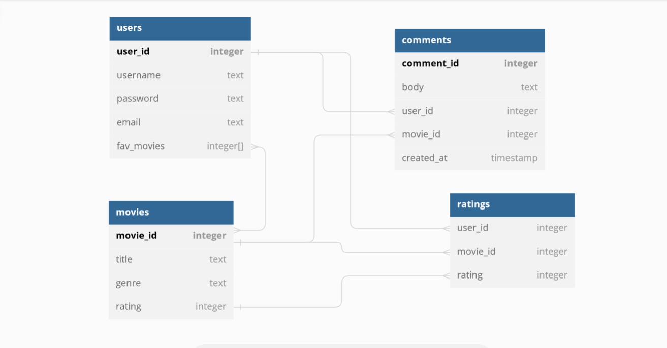
UNIFIED MODELLING LANGUAGE (UML)

Slide 8
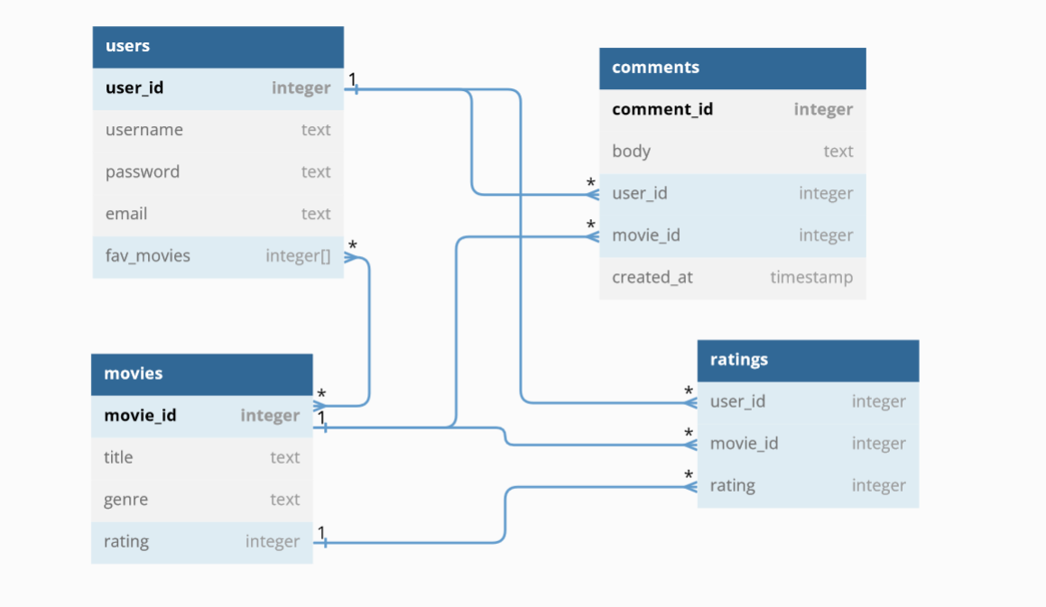

Slide 9

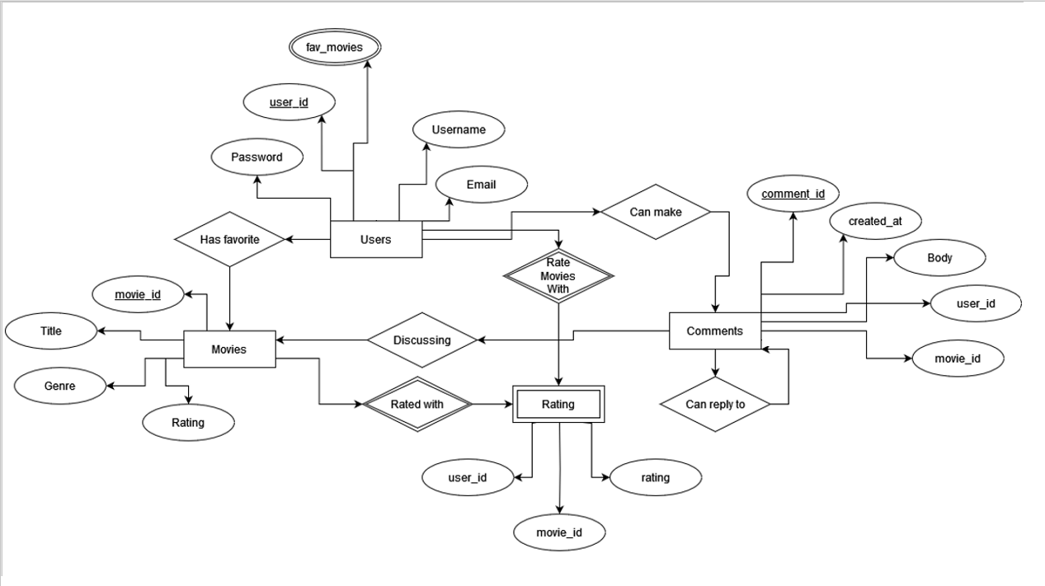
ENTITY RELATIONSHIP DIAGRAM

Slide 11

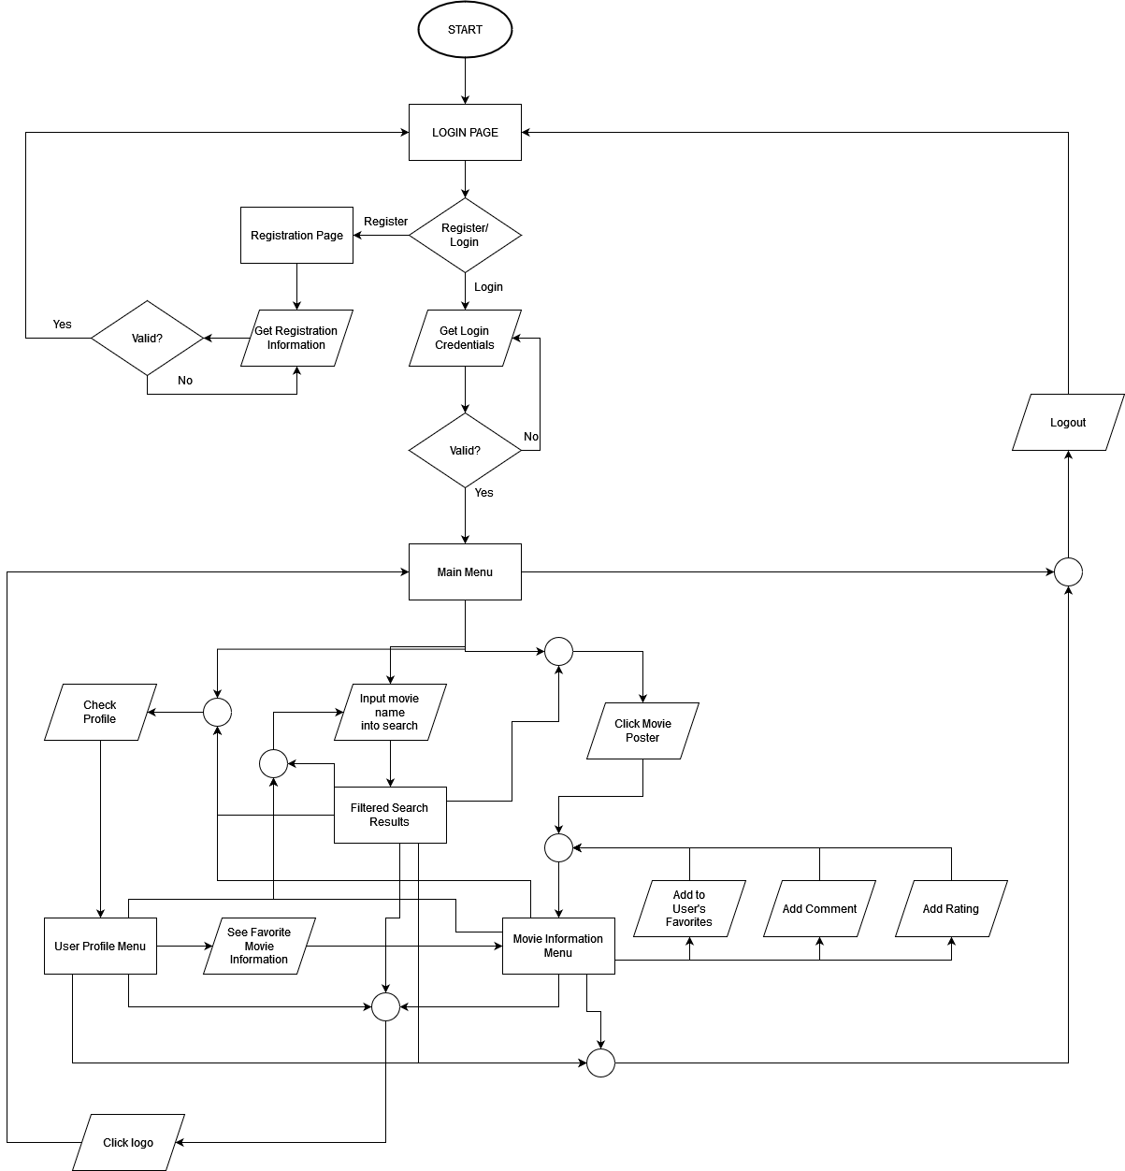
FLOWCHART

Slide 13


Slide 14


